Slide 1
Strategie komunitně vedeného místního rozvoje na období 2021–2027 MAS Mezi Hrady
Koncept „Chytrý venkov“
(SMART VILLAGES)

Slide 2
Co je „CHYTRÝ VENKOV“?
= ŘEŠENÍ, KTERÁ VEDOU KE ZKVALITŇOVÁNÍ PODMÍNEK ŽIVOTA V OBCÍCH
Smart řešení mohou, ale i nemusí mít technologické řešení (komunitní x modernizační přístup)
Klade vyšší míru na udržitelnost podnikání
Zaměřuje se na regionální specializaci
Klade důraz na spolupráci venkovských aktérů a lepší provázanost politiky a partnerství
Notes:
Strategie je tvořena na základě reálných potřeb (CO potřebujeme?) - zjištěných na základě doložitelného průzkumu regionu.
Přístup k tvorbě strategií je založený na důkazech (PROČ to potřebujeme?). Je hodnocen vztah mezi potřebou, předpokládaným naplněním, reálným přínosem a dopady strategií.
Následuje stanovení klíčových problémů a jejich pořadí (důležité pro stanovení MI).

Slide 3
„SMART“ obce…
… se chovají v souladu s trvale udržitelným rozvojem.
… využívají technologie.
…. se celkově posouvají dál.
…. dokáží reagovat na negativní záležitosti a využívají k tomu prostředky, které proces urychlí a zlepší.

Slide 4
Nejčastější problémy venkova
Špatná infrastruktura a občanská vybavenost (jesle vs. udržení pozic na trhu práce)
Chybějí aktivní lidé vs. stárnoucí populace
Špatné životní prostředí (zemědělství, retenční schopnosti krajiny, zdroje pitné vody, odpady)
Nedostatečné strategické plánování obcí (nepřipravenost, nekoncepčnost)
Každá obec má jiné problémy i jiné příležitosti.

Slide 5
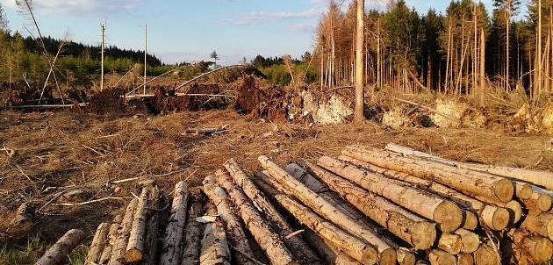
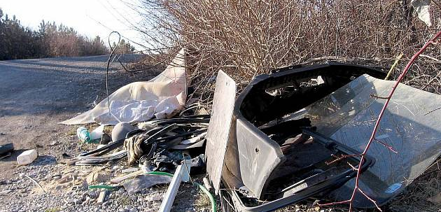

Slide 6
Koncept SMART venkova musí zahrnovat téma:
Plánování a efektivní řízení obcí
Populační dynamika a místní ekonomika
Komunitní život a infrastruktura (well-being jako priorita obce)
Životní prostředí a krajina (r. 2050 klimaticky neutrální Evropa)
Dopravní mobilita
Inteligentní a inovativní energetika
Informační a komunikační technologie

Slide 7
Vysokorychlostní internet – jako stavební prvek
Využití pro krizová řešení
Sdílení dat v rámci meziobecní spolupráce
Možnost homeoffice mladých lidí (03/2020 až 35% pracující z domova)
WIFI v komunitních centrech (lidé ohrožení digitálním vyloučením)
Internet rozšiřuje komunikační kanály
Možnost aplikace chytrých řešení (car-sharing)
Možnost nahradit komerční služby (bankovní pobočky, e-shopy)
Připojení k vysokorychlostnímu internetu zajistí, že venkov neztratí krok s městy a bude atraktivní pro život.

Slide 9
Důsledky pomalého rozvoje obcí
Špatná infrastruktura a občanská vybavenost = nižší atraktivita pro bydlení
Nižší ceny nemovitostí = obyvatelé s nižším příjmem, méně možností pro podnikání vs. hůře placená místa
Stárnutí populace
Rozvoj malých venkovských obcí je významně závislý na kvalitě lidských zdrojů v obci a jejich vlastní aktivitě i aktivitě dalších aktérů rozvoje.

Slide 10
Komunita vs. SMART řešení
Smart řešení nejdou dělat bez spolupráce – společné hledání řešení a komunikace (horizontální i vertikální)
Právo participovat na řešení (komunita nejlépe ví, zda skutečně bude využívat)
Ne každé řešení lze aplikovat plošně
Nově příchozí občané jsou aktivnější a obec by měla se snažit utužovat vztahy

Slide 11
Příklady SMART řešení
Setkání starostů pro sdílení zkušeností , cloudové úložiště
WIFI v blízkosti sportovišť a kulturních center (vyšší návštěvnost, sdružování občanů)
Využívat SW aplikace (např. SMS pro komunikaci se seniory, krizové situace)
Participativní rozpočty (občané se více aktivně podílejí) a strategické plánování se smart cíli
Instalovat senzory na měření (dopravy, vyprodukovaného odpadu, životního prostředí…)
Zadávání tzv. zelených veřejných zakázek
Pro zemědělce: centrální e-shop pro prodej zemědělských produktů, aplikace
Odpad jako zdroj (k energetickému využití, prodej drahých kovů, re-use centra)
Inovativní energetika (solární a větrná, biomasa, bioplyn, LED světla ve VO…)
Kultura má být rozmanitá pro všechny (podpora spolků, využití knihoven jako komunitních center)

Slide 12
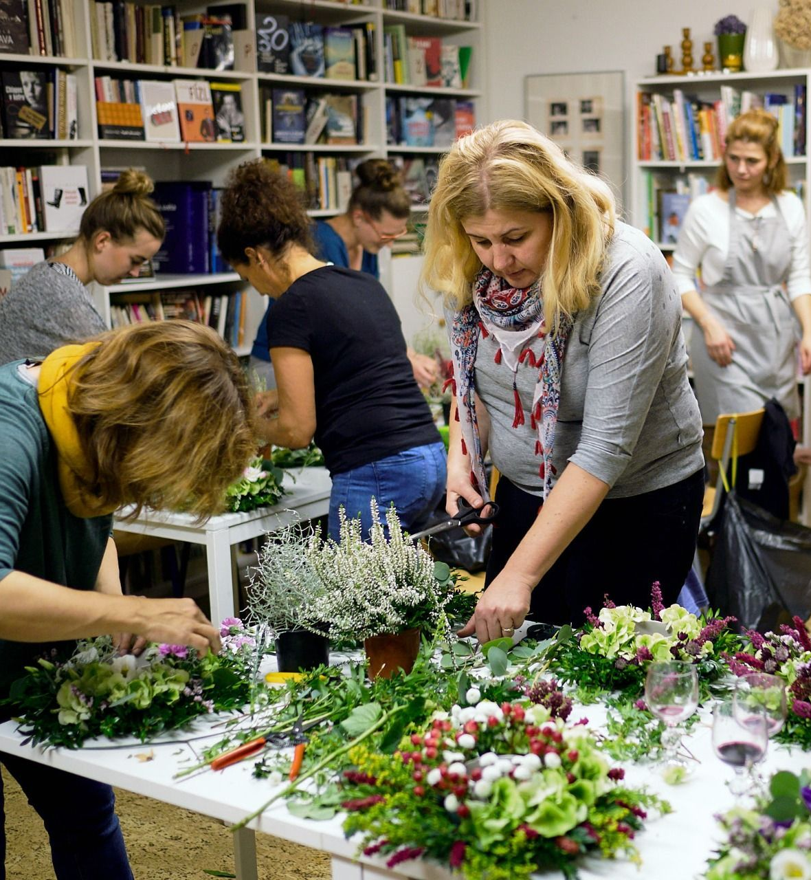

Slide 13
MAS Mezi Hrady = inovační broker
Vzhledem k omezeným kapacitám v obcích mohou kompenzovat tento nedostatek
Pomáhat plánovat a implementovat
Zajištění odborníků
SCLLD obsahuje chytrá řešení a mapuje problémy v obcích

Slide 14
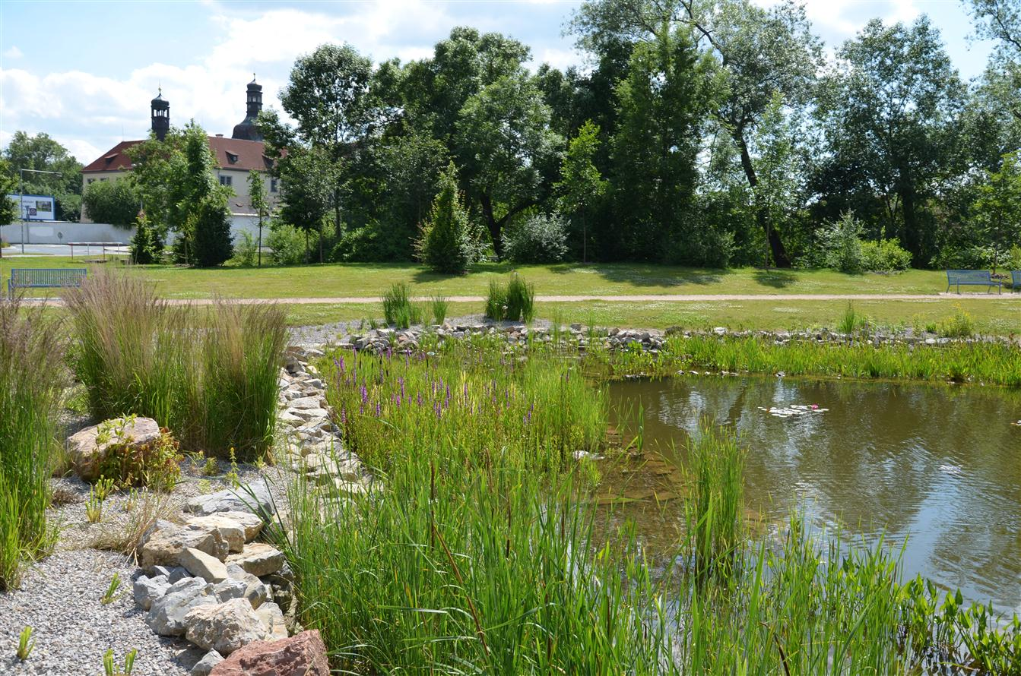
Smart Villages: Oživení služeb na venkově
https://www.youtube.com/watch?v=EAv1zBu1zmM

